Slide 1
L08 · Codex + FDE
把同一套 Eval 接入 CI
主线：从一条红色 Run 反向还原 commit、命令、退出码、报告与 Artifact 的事实链
FlowERP × 自进化研发交付工作台
01
Notes:
课堂类型：CI 尸检
本页判断：把同一套 Eval 接入 CI
课程主线：从一条红色 Run 反向还原 commit、命令、退出码、报告与 Artifact 的事实链
讲授动作：先让学员判断，再运行真实命令或核对权威状态。
停顿点：学生能说明本页证据如何改变判断后再继续。
交接物：本页判断、证据缺口或运行产物。
验证入口：python -X utf8 -m eval.harness --suite blocking
边界：绿色徽章不能替代可追溯报告
[Sources]
- D:\work\CodexFDE\docs\courses\L08-把同一套Eval接入CI.md
- D:\work\CodexFDE\course\tasks\L08-CI远程复验.md
- D:\work\CodexFDE\AGENTS.md
[/Sources]

Slide 2
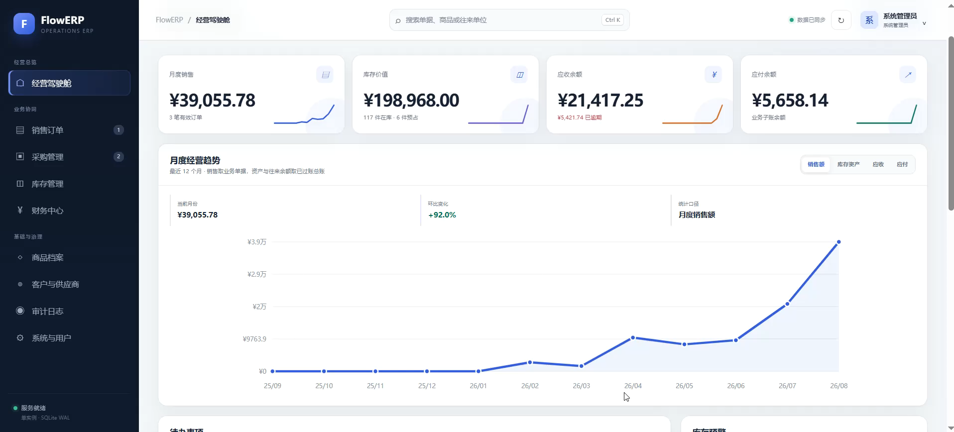
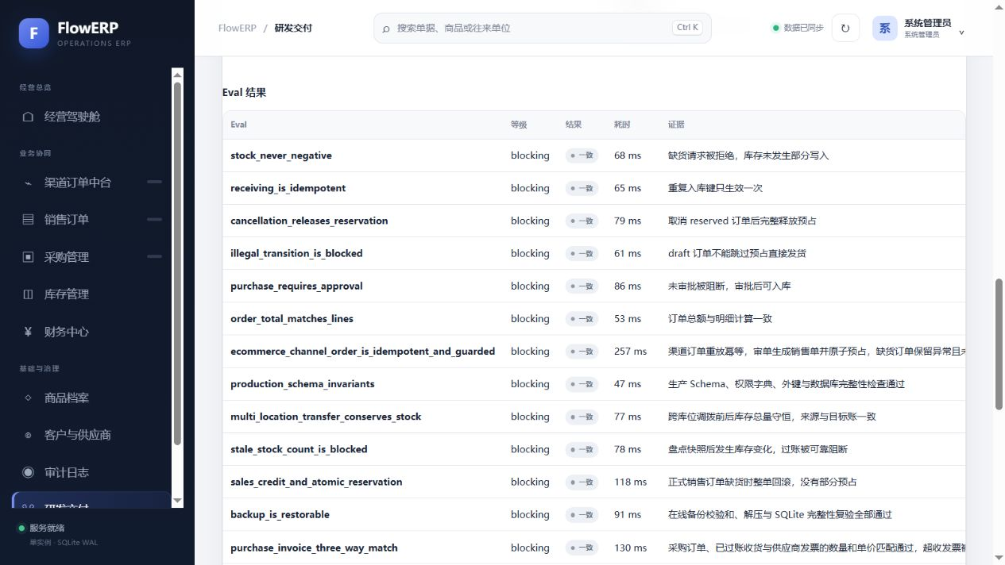
L08 · 真实项目截图
// LIVE STATE + PROOF
远程报告必须保留和本地相同的证据结构
修复后的交付证据同时显示任务、Eval 与状态
02
Notes:
课堂类型：CI 尸检
本页判断：远程报告必须保留和本地相同的证据结构
课程主线：从一条红色 Run 反向还原 commit、命令、退出码、报告与 Artifact 的事实链
讲授动作：先让学员判断，再运行真实命令或核对权威状态。
停顿点：学生能说明本页证据如何改变判断后再继续。
交接物：本页判断、证据缺口或运行产物。
验证入口：python -X utf8 -m eval.harness --suite blocking
边界：绿色徽章不能替代可追溯报告
[Sources]
- D:\work\CodexFDE\docs\courses\L08-把同一套Eval接入CI.md
- D:\work\CodexFDE\course\tasks\L08-CI远程复验.md
- D:\work\CodexFDE\docs\courses\assets\web-09-delivery-evidence-fixed.png
- D:\work\CodexFDE\AGENTS.md
[/Sources]

Slide 3
L08 · CI 尸检
本地全绿，只证明作者机器得到过一次结果
01
02
03
04
只看表面
只看输出
只看历史
真正标准
测试命令先退出，报告没有上传，却
被误读为全部通过
Agent 说完成
不等于权威状态正确
相似经验
不等于当前合同
结果、轨迹、责任
三者同时成立
本页只解决一个冲突：测试命令先退出，报告没有上传，却被误读为全部通过
裁决标准：无论成功失败都上传证据；Run、commit、报告哈希必须绑定
03
Notes:
课堂类型：CI 尸检
本页判断：本地全绿，只证明作者机器得到过一次结果
课程主线：从一条红色 Run 反向还原 commit、命令、退出码、报告与 Artifact 的事实链
讲授动作：先让学员判断，再运行真实命令或核对权威状态。
停顿点：学生能说明本页证据如何改变判断后再继续。
交接物：本页判断、证据缺口或运行产物。
验证入口：python -X utf8 -m eval.harness --suite blocking
边界：绿色徽章不能替代可追溯报告
[Sources]
- D:\work\CodexFDE\docs\courses\L08-把同一套Eval接入CI.md
- D:\work\CodexFDE\course\tasks\L08-CI远程复验.md
- D:\work\CodexFDE\AGENTS.md
[/Sources]

Slide 4
L08 · 先下注
先签字，再看方法
01
02
03
红灯截图缺哪些身份信息？
失败时仍应归档什么？
不可信 Job 能持部署密钥吗？
写下当前判断与证据需求
写下反证条件与不变状态
写下最大风险与责任边界
第一次签字｜逐题提交：判断 + 依据 + 最大风险
课堂收件物：CI Run、Artifact 哈希与远程复验记录
先独立签字；提交后再进入 Markdown 查证
04
Notes:
课堂类型：CI 尸检
本页判断：先签字，再看方法
课程主线：从一条红色 Run 反向还原 commit、命令、退出码、报告与 Artifact 的事实链
讲授动作：读完三项裁决问题后停止翻页，不显示方法答案。
停顿点：收齐“选择 + 依据 + 最大风险”的第一次签字后再继续。
交接物：第一次签字。
验证入口：python -X utf8 -m eval.harness --suite blocking
边界：绿色徽章不能替代可追溯报告
[Sources]
- D:\work\CodexFDE\docs\courses\L08-把同一套Eval接入CI.md
- D:\work\CodexFDE\course\tasks\L08-CI远程复验.md
- D:\work\CodexFDE\AGENTS.md
[/Sources]

Slide 5
L08 · CI 尸检
CI 要复用同一命令，不重新发明判断标准
本讲只推进一条因果链：从一条红色 Run 反向还原 commit、命令、退出码、报告与 Arti…
01
02
03
04
固定运行环境
复用本地命令
无条件产出报告
绑定 commit SHA
.github/workflows/e…
无论成功失败都上传证据；Run、commit、…
python -X utf8 -m eval.harn…
远程退出码与 report.decision 一致，A…
EXIT → CI Run、Artifact 哈希与远程复验记录 ｜ 下一断点：把失败报告压缩成有边界的 Repair Task
05
Notes:
课堂类型：CI 尸检
本页判断：CI 要复用同一命令，不重新发明判断标准
课程主线：从一条红色 Run 反向还原 commit、命令、退出码、报告与 Artifact 的事实链
讲授动作：先让学员判断，再运行真实命令或核对权威状态。
停顿点：学生能说明本页证据如何改变判断后再继续。
交接物：本页判断、证据缺口或运行产物。
验证入口：python -X utf8 -m eval.harness --suite blocking
边界：绿色徽章不能替代可追溯报告
[Sources]
- D:\work\CodexFDE\docs\courses\L08-把同一套Eval接入CI.md
- D:\work\CodexFDE\course\tasks\L08-CI远程复验.md
- D:\work\CodexFDE\AGENTS.md
[/Sources]

Slide 6
L08 · 可执行协议
Workflow 的关键不是 YAML，而是证据永远能落盘
l08_delivery.ps1
READY
$ 01
CONTEXT
固定运行环境
$ 02
EXECUTE
python -X utf8 -m eval.harness --suite blocking
一条链直接复现
$ 03
VERIFY
远程退出码与 report.decision 一致，Artif…
可验证
可追踪
$ 04
HANDOFF
把失败报告压缩成有边界的 Repair Task
可移交
只认命令、状态和证据，不认模型自述。
06
Notes:
课堂类型：CI 尸检
本页判断：Workflow 的关键不是 YAML，而是证据永远能落盘
课程主线：从一条红色 Run 反向还原 commit、命令、退出码、报告与 Artifact 的事实链
讲授动作：先让学员判断，再运行真实命令或核对权威状态。
停顿点：学生能说明本页证据如何改变判断后再继续。
交接物：本页判断、证据缺口或运行产物。
验证入口：python -X utf8 -m eval.harness --suite blocking
边界：绿色徽章不能替代可追溯报告
[Sources]
- D:\work\CodexFDE\docs\courses\L08-把同一套Eval接入CI.md
- D:\work\CodexFDE\course\tasks\L08-CI远程复验.md
- D:\work\CodexFDE\AGENTS.md
[/Sources]

Slide 7
L08 · 阻断级验收
测试先失败时，报告仍要用 always 上传
同一条规则必须用红灯和绿灯同时证明：无论成功失败都上传证据；Run、commit、报告哈希必须绑定
QUALITY GATE
FAIL
PASS
已知错误实现
独立 Harness 报告
测试命令先退出，报告没有上传，却被误 读为全部通过
远程退出码与 report.decision 一致，Art…
失败后不变
具名验收
绿色徽章不能替代可追溯报告
CI Run、Artifact 哈希与远程复验记录
只有 PASS + 证据 + 责任人才能进入下一状态
07
Notes:
课堂类型：CI 尸检
本页判断：测试先失败时，报告仍要用 always 上传
课程主线：从一条红色 Run 反向还原 commit、命令、退出码、报告与 Artifact 的事实链
讲授动作：先让学员判断，再运行真实命令或核对权威状态。
停顿点：学生能说明本页证据如何改变判断后再继续。
交接物：本页判断、证据缺口或运行产物。
验证入口：python -X utf8 -m eval.harness --suite blocking
边界：绿色徽章不能替代可追溯报告
[Sources]
- D:\work\CodexFDE\docs\courses\L08-把同一套Eval接入CI.md
- D:\work\CodexFDE\course\tasks\L08-CI远程复验.md
- D:\work\CodexFDE\AGENTS.md
[/Sources]

Slide 8
L08 · 真实项目截图
// LIVE STATE + PROOF
红色 Artifact 必须保留具体 Eval，而不是只留 job failed
真实项目：统一 Harness 的逐项结果可以进入交付证据面，而不是只留终端绿字
08
Notes:
课堂类型：CI 尸检
本页判断：红色 Artifact 必须保留具体 Eval，而不是只留 job failed
课程主线：从一条红色 Run 反向还原 commit、命令、退出码、报告与 Artifact 的事实链
讲授动作：先让学员判断，再运行真实命令或核对权威状态。
停顿点：学生能说明本页证据如何改变判断后再继续。
交接物：本页判断、证据缺口或运行产物。
验证入口：python -X utf8 -m eval.harness --suite blocking
边界：绿色徽章不能替代可追溯报告
[Sources]
- D:\work\CodexFDE\docs\courses\L08-把同一套Eval接入CI.md
- D:\work\CodexFDE\course\tasks\L08-CI远程复验.md
- D:\work\CodexFDE\docs\courses\assets\web-09-delivery-evidence-fixed.png
- D:\work\CodexFDE\AGENTS.md
[/Sources]

Slide 9
L08 · 验收矩阵
Run ID、commit SHA 与报告哈希必须绑定
每一行都改变一个可观察状态，并留下下一步所需证据。
对象 / 风险
现场动作
留下资产
过关证据
01
远程同命令
.github/workflows/eval.yml
CI
本地全绿
02
上传 Artifact
eval/harness.py
report.json
日志证据
03
绑定 SHA
report.json
run metadata
版本错配
04
always 上传
commit SHA
远程退出码与 report.decision 一致，Artifact 可下载复查
失败早退
09
Notes:
课堂类型：CI 尸检
本页判断：Run ID、commit SHA 与报告哈希必须绑定
课程主线：从一条红色 Run 反向还原 commit、命令、退出码、报告与 Artifact 的事实链
讲授动作：先让学员判断，再运行真实命令或核对权威状态。
停顿点：学生能说明本页证据如何改变判断后再继续。
交接物：本页判断、证据缺口或运行产物。
验证入口：python -X utf8 -m eval.harness --suite blocking
边界：绿色徽章不能替代可追溯报告
[Sources]
- D:\work\CodexFDE\docs\courses\L08-把同一套Eval接入CI.md
- D:\work\CodexFDE\course\tasks\L08-CI远程复验.md
- D:\work\CodexFDE\AGENTS.md
[/Sources]

Slide 10
L08 · 仓库落点
远程复验记录要能被陌生评审者下载重查
PROJECT_TREE
├─ .github/workflows/eval.yml
远程复验编排
├─ eval/harness.py
本地远程共用入口
├─ report.json
无条件上传证据
├─ commit SHA
代码与报告绑定
└─ Artifact hash
下载后完整性复验
COMMAND // python -X utf8 -m eval.harness --suite blocking · PROOF // 远程退出码与 report.decision 一致，Artifact 可下载复查
10
Notes:
课堂类型：CI 尸检
本页判断：远程复验记录要能被陌生评审者下载重查
课程主线：从一条红色 Run 反向还原 commit、命令、退出码、报告与 Artifact 的事实链
讲授动作：先让学员判断，再运行真实命令或核对权威状态。
停顿点：学生能说明本页证据如何改变判断后再继续。
交接物：本页判断、证据缺口或运行产物。
验证入口：python -X utf8 -m eval.harness --suite blocking
边界：绿色徽章不能替代可追溯报告
[Sources]
- D:\work\CodexFDE\docs\courses\L08-把同一套Eval接入CI.md
- D:\work\CodexFDE\course\tasks\L08-CI远程复验.md
- D:\work\CodexFDE\AGENTS.md
[/Sources]

Slide 11
L08 · 现场验收
权限、依赖固定与供应链风险必须写进验收
READY
CHECK
[✓]
固定运行环境
CI Run、Artifact 哈希与远程复验记录
[✓]
复用本地命令
必须现场运行、记录退出码并保留失败后状态
[✓]
无条件产出报告
课末 10 分钟抽查
命令 → python -X utf8 -m eval.harness --su…
[+]
绑定 commit SHA
不通过 → 绿色徽章不能替代可追溯报告
11
Notes:
课堂类型：CI 尸检
本页判断：权限、依赖固定与供应链风险必须写进验收
课程主线：从一条红色 Run 反向还原 commit、命令、退出码、报告与 Artifact 的事实链
讲授动作：先让学员判断，再运行真实命令或核对权威状态。
停顿点：学生能说明本页证据如何改变判断后再继续。
交接物：本页判断、证据缺口或运行产物。
验证入口：python -X utf8 -m eval.harness --suite blocking
边界：绿色徽章不能替代可追溯报告
[Sources]
- D:\work\CodexFDE\docs\courses\L08-把同一套Eval接入CI.md
- D:\work\CodexFDE\course\tasks\L08-CI远程复验.md
- D:\work\CodexFDE\AGENTS.md
[/Sources]

Slide 12
第二次签字：是否改判
→ 打开 VS Code
12
Notes:
课堂类型：CI 尸检
本页判断：红色 Artifact 有事实，却没有给出修复授权
课程主线：从一条红色 Run 反向还原 commit、命令、退出码、报告与 Artifact 的事实链
讲授动作：切换到 VS Code，运行本讲任务；不要在 PPT 中代替学生执行。
停顿点：取得新的运行证据后，完成第二次签字。
交接物：VS Code 任务与第二次签字。
验证入口：python -X utf8 -m eval.harness --suite blocking
边界：绿色徽章不能替代可追溯报告
[Sources]
- D:\work\CodexFDE\docs\courses\L08-把同一套Eval接入CI.md
- D:\work\CodexFDE\course\tasks\L08-CI远程复验.md
- D:\work\CodexFDE\AGENTS.md
[/Sources]

